Slide 1

GIT
Prof: Danilo Aurelio

Slide 2
GIT
Controle de versão Com ele é possivel: Enviar projeto para nuvem;
Criar versionamento;
Voltar Versão;
Avançar versão;
Objetivo: organização, conforme é realizado novas implementações e enviado para o GIT.
Trabalhar em equipe (enviar códigos para outros desenvolvedores).

Slide 3
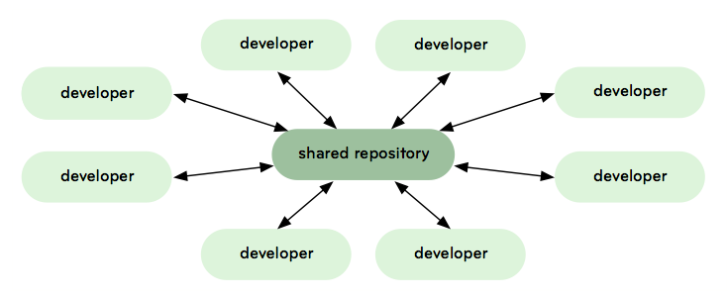

Slide 4
GIT - HISTÓRIA
Em 2002 a comunidade mantenedora do sistema Linux. Utilizavam BitKeeper
Desentendimento entre empresa e comunidade Linux. Bitkeeper foi privatizado e seria pago.

Slide 5
GIT – HISTÓRIA
Comunidade Linux criou um sistema de versão simples, sem responsabilidades, etc..
2005 surge projeto do GIT e vem se expandindo até hoje, quebrando paradigmas de programação trabalhando de forma DESCENTRALIZADA.

Slide 6
SISTEMAS DE CONTROLE DE VERSÃO
Git não é o único sistema de controle de versão. Há diversas outras opções no mercado.
Opensource
GIT
CVS
Subversion (SVN)
RCS
Bazaar
Mercurial
Darcs
SVK
Proprietários
VSS (Visual SourceSafe) da Microsoft
Rational ClearCase da IBM
Borland StarTeam
BitKeeper

Slide 7
CENTRALIZADO X DESCENTRALIZADO
CENTRALIZADO: REPOSITORIO CENTRAL ←QUANDO VAI UTILIZAR BAIXA O CÓDIGO(CHECKOUT). →QUANDO QUER ENVIAR O CÓDIGO FAZ UM COMMIT.
Ou seja, recebe e envia atualizações. Só consegue utilizar conectado com o servidor, sem estar conectado com o server sem commit e checkout. Caso de um commit apenas por dia envia tudo o que fez e não faz um controle de versão correto.

Slide 8
DESCENTRALIZADO
CADA COMPUTADOR É UM REPOSITORIO.
CRIA CLONES.
PODE DAR COMMITS LOCALMENTE
PUSH – JOGA COMMITS PARA TODOS
MAGH – FAZ A MÁGICA, AGRUPA TODOS ESSES COMMITS
CADA PESSOA TEM SEU REPOSITORIO E ENVIA VARIOS COMMITS.
BRACH – RAMIFICAÇÃO DO SEU PROJETO.(cria várias modificações e envia em uma só vez). Anterioemente ao criar um branch tinha que enviar agora pode ficar local até vc concluir o modulo para enviar(mini versões).

Slide 9
ESTÁGIOS
1- UNTRACKED FILES: Arquivos que não estão sendo versionados, estão no repositorio mais ainda não fazem parte do versionamento.
guit add arquivo.txt.
2- CHANGES TO BE COMMITTED Prontos para serem comitados, prontos para serem enviados e criar versão.
3- COMMITED
Arquivo comitado, fazendo controle da versão.

Slide 10
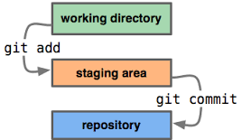

Slide 11
FORK
Utilizamos FORK quando queremos contribuir com algum projeto armazenado no GITHUB, para isto pasta abrir o projeto e clicar em FORK, o mesmo será copiado para seu repositório.
Quando terminarmos de realizar as modificações e tivermos realizado os commits e push’s necessários podemos solicitar que o dono do repositório integre o que fizemos com o repositório original através de um pull request

Slide 12
PULL REQUEST
O pull request consiste em uma solicitação de integração das nossas modificações com o repositório que realizamos um fork.
Para realizar um pull request devemos ir até o repositório gerado pela operação de fork (na nossa base de repositórios). Lá, encontraremos um botão chamado ‘pull request’:

Slide 13
RESUMO
CHECKOUT – RECEBE ARQUIVOS
COMMIT – ENVIA ARQUIVOS
BRANCH – GERA MINI VERSÕES E NÃO NECESSÁRIAMENTE PRECISA ENVIAR AO SERVIDOR.
COMMENT – COMENTÁRIOS NO ENVIO.

Slide 14
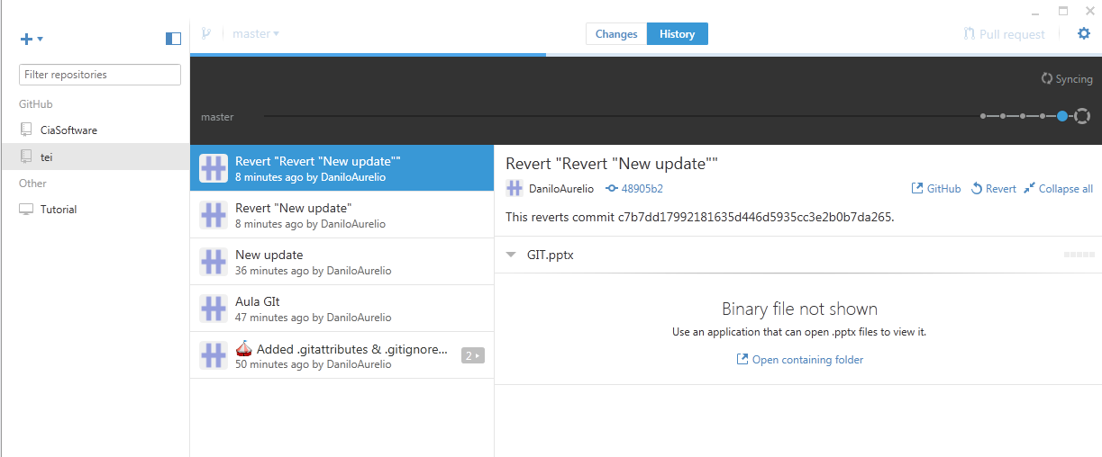

Slide 15
Sites
https://github.com/
App para windows
https://desktop.github.com/

